Slide 1
Κεφάλαιο 2: Εισαγωγή στο γραμμικό προγραμματισμό
2.1 Ένα απλό πρόβλημα μεγιστοποίησης
(Επιχείρηση Par Inc.)
2.2 Γραφική επίλυση προβλημάτων
2.3 Ακραία σημεία και βέλτιστη λύση
2.5 Ένα απλό πρόβλημα ελαχιστοποίησης
(Επιχείρηση M&D Chemicals)
2.6 Ειδικές περιπτώσεις
ΔΙΟΙΚΗΤΙΚΗ ΕΠΙΣΤΗΜΗ

Slide 2
ΕΝΝΟΙΟΛΟΓΙΚΟ ΠΛΑΙΣΙΟ
Ο γραμμικός προγραμματισμός αποτελεί μία προσέγγιση επίλυσης προβλημάτων, η οποία αποσκοπεί στη μεγιστοποίηση ή ελαχιστοποίηση μιας συγκεκριμένης ποσότητας.
Όλα τα προβλήματα γραμμικού προγραμματισμού περιλαμβάνουν περιορισμούς, οι οποίοι οι οποίοι θέτουν τα όρια εντός των οποίων μπορεί να επιδιωχθεί ο αρχικός στόχος.
Μία λύση που ικανοποιεί το σύνολο των περιορισμών ορίζεται ως εφικτή.
Η εφικτή λύση που αποδίδει τη μέγιστη δυνατή τιμή στα προβλήματα μεγιστοποίησης (ή την ελάχιστη στα προβλήματα ελαχιστοποίησης) ορίζεται ως η βέλτιστη λύση.
ΔΙΟΙΚΗΤΙΚΗ ΕΠΙΣΤΗΜΗ

Slide 3
ΕΝΝΟΙΟΛΟΓΙΚΟ ΠΛΑΙΣΙΟ
Μία μαθηματική συνάρτηση, της οποίας κάθε μεταβλητή εμφανίζεται σε ξεχωριστό όρο της και είναι υψωμένη στην πρώτη δύναμη ονομάζεται γραμμική συνάρτηση.
Σε περίπτωση που τόσο η αντικειμενική συνάρτηση ενός προβλήματος, όσο και το σύνολο των περιορισμών του αποτελούν γραμμικές συναρτήσεις, το πρόβλημα αναφέρεται ως πρόβλημα γραμμικού προγραμματισμού.
Η διαδικασία μετατροπής μιας λεκτικής έκφρασης σε μαθηματική έκφραση, η οποία ονομάζεται μαθηματικό μοντέλο, καλείται διατύπωση προβλήματος ή μοντελοποίηση.
ΔΙΟΙΚΗΤΙΚΗ ΕΠΙΣΤΗΜΗ

Slide 4
ΕΝΝΟΙΟΛΟΓΙΚΟ ΠΛΑΙΣΙΟ
Τα 6 βήματα της διαδικασίας διατύπωσης ενός προβλήματος
Πλήρης κατανόηση του προβλήματος,
Περιγραφή του στόχου,
Περιγραφή κάθε περιορισμού,
Προσδιορισμός των μεταβλητών απόφασης,
Διατύπωση του στόχου σε όρους μεταβλητών απόφασης,
Διατύπωση των περιορισμών σε όρους μεταβλητών απόφασης.
ΔΙΟΙΚΗΤΙΚΗ ΕΠΙΣΤΗΜΗ

Slide 5
2.1 ΑΠΛΟ ΠΡΟΒΛΗΜΑ ΜΕΓΙΣΤΟΠΟΙΗΣΗΣ (ΕΠΙΧΕΙΡΗΣΗ PAR INC.)
Η Par Inc. είναι μια μικρή επιχείρηση παραγωγής εξοπλισμού γκολφ. Η διεύθυνση της αποφάσισε την είσοδο στην αγορά συμβατικών και πολυτελών τσαντών γκολφ.
Τα στάδια παραγωγής για κάθε πολυτελή και συμβατική τσάντα, καθώς και ο απαιτούμενος χρόνος παραγωγής παρουσιάζονται στον ακόλουθο πίνακα:
ΔΙΟΙΚΗΤΙΚΗ ΕΠΙΣΤΗΜΗ

Slide 6
2.1 ΑΠΛΟ ΠΡΟΒΛΗΜΑ ΜΕΓΙΣΤΟΠΟΙΗΣΗΣ (ΕΠΙΧΕΙΡΗΣΗ PAR INC.)
Οι διαθέσιμες ώρες εργασίας ανά τμήμα είναι:
630 για το τμήμα Κοπής και Βαφής
600 για το τμήμα Ραφής
708 για το τμήμα Φινιρίσματος και
135 για το τμήμα Ελέγχου και Συσκευασίας
Η συνεισφορά στο κέρδος ανέρχεται σε:
$10 ανά συμβατική τσάντα και
$9 ανά πολυτελή τσάντα
ΔΙΟΙΚΗΤΙΚΗ ΕΠΙΣΤΗΜΗ

Slide 7
2.1 ΑΠΛΟ ΠΡΟΒΛΗΜΑ ΜΕΓΙΣΤΟΠΟΙΗΣΗΣ (ΕΠΙΧΕΙΡΗΣΗ PAR INC.)
Διατύπωση προβλήματος
Εφόσον μελετήσουμε τα δεδομένα του προβλήματος και το κατανοήσουμε πλήρως, είμαστε σε θέση να προχωρήσουμε στην περιγραφή του στόχου.
Ερώτηση:
Ποιος είναι ο στόχος του προβλήματος;
Απάντηση:
Η μεγιστοποίηση της συνολικής συνεισφοράς στο κέρδος.
ΔΙΟΙΚΗΤΙΚΗ ΕΠΙΣΤΗΜΗ

Slide 8
2.1 ΑΠΛΟ ΠΡΟΒΛΗΜΑ ΜΕΓΙΣΤΟΠΟΙΗΣΗΣ (ΕΠΙΧΕΙΡΗΣΗ PAR INC.)
Διατύπωση προβλήματος
Στη συνέχεια θα πρέπει να προχωρήσουμε στη διατύπωση των περιορισμών του προβλήματος, οι οποίοι σχετίζονται με τον αριθμό των διαθέσιμων ωρών εργασίας ανά τμήμα.
1ος Περιορισμός: Ο συνολικός αριθμός ωρών εργασίας του τμήματος κοπής και βαφής οφείλει να είναι μικρότερος ή ίσος με τις διαθέσιμες ώρες εργασίας του τμήματος αυτού.
2ος Περιορισμός: Ο συνολικός αριθμός ωρών εργασίας του τμήματος ραφής οφείλει να είναι μικρότερος ή ίσος με τις διαθέσιμες ώρες εργασίας του τμήματος αυτού.
3ος Περιορισμός: Ο συνολικός αριθμός ωρών εργασίας του τμήματος φινιρίσματος οφείλει να είναι μικρότερος ή ίσος με τις διαθέσιμες ώρες εργασίας του τμήματος αυτού.
4ος Περιορισμός: Ο συνολικός αριθμός ωρών εργασίας του τμήματος ελέγχου και συσκευασίας οφείλει να είναι μικρότερος ή ίσος με τις διαθέσιμες ώρες εργασίας του τμήματος αυτού.
ΔΙΟΙΚΗΤΙΚΗ ΕΠΙΣΤΗΜΗ

Slide 9
2.1 ΑΠΛΟ ΠΡΟΒΛΗΜΑ ΜΕΓΙΣΤΟΠΟΙΗΣΗΣ (ΕΠΙΧΕΙΡΗΣΗ PAR INC.)
Διατύπωση προβλήματος
Ερώτηση:
Ποιες είναι οι μεταβλητές απόφασης του προβλήματος;
Απάντηση:
(1) ο αριθμός των συμβατικών τσαντών και
(2) ο αριθμός των πολυτελών τσαντών
Θέτουμε:
S = ο αριθμός των συμβατικών τσαντών και
D = ο αριθμός των πολυτελών τσαντών
ΔΙΟΙΚΗΤΙΚΗ ΕΠΙΣΤΗΜΗ

Slide 10
2.1 ΑΠΛΟ ΠΡΟΒΛΗΜΑ ΜΕΓΙΣΤΟΠΟΙΗΣΗΣ (ΕΠΙΧΕΙΡΗΣΗ PAR INC.)
Διατύπωση προβλήματος
Στη συνέχεια θα διατυπώσουμε το στόχο του προβλήματος σε όρους μεταβλητών απόφασης.
Σύμφωνα με τα δεδομένα του προβλήματος έχουμε:
Συνεισφορά στο κέρδος = 10S + 9D
Εφόσον ο στόχος του προβλήματος είναι η μεγιστοποίηση της συνολικής συνεισφοράς στο κέρδος, διατυπώνουμε το στόχο ως εξής:
Max 10S + 9D
ΔΙΟΙΚΗΤΙΚΗ ΕΠΙΣΤΗΜΗ

Slide 11
2.1 ΑΠΛΟ ΠΡΟΒΛΗΜΑ ΜΕΓΙΣΤΟΠΟΙΗΣΗΣ (ΕΠΙΧΕΙΡΗΣΗ PAR INC.)
Διατύπωση προβλήματος
Αντίστοιχα θα διατυπώσουμε τους περιορισμούς του προβλήματος σε όρους μεταβλητών απόφασης.
1ος Περιορισμός:
2ος Περιορισμός:
3ος Περιορισμός:
4ος Περιορισμός:
ΔΙΟΙΚΗΤΙΚΗ ΕΠΙΣΤΗΜΗ

Slide 12
2.1 ΑΠΛΟ ΠΡΟΒΛΗΜΑ ΜΕΓΙΣΤΟΠΟΙΗΣΗΣ (ΕΠΙΧΕΙΡΗΣΗ PAR INC.)
Διατύπωση προβλήματος
Ερώτηση:
Μήπως ξεχάσαμε κάποιον περιορισμό;
Απάντηση:
Επειδή η Par Inc. δεν μπορεί να παράξει αρνητικό αριθμό συμβατικών και πολυτελών τσαντών, οφείλουμε να προσθέσουμε τους περιορισμούς:
S≥0 και D≥0
προκειμένου να είμαστε σίγουροι ότι οι μεταβλητές S και D δεν θα λάβουν αρνητικές τιμές.
ΔΙΟΙΚΗΤΙΚΗ ΕΠΙΣΤΗΜΗ

Slide 13
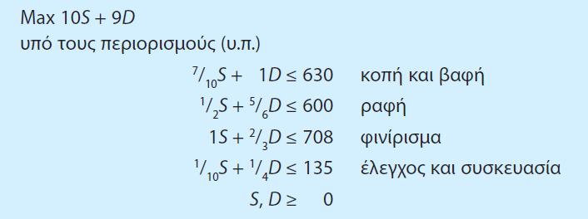
2.1 ΑΠΛΟ ΠΡΟΒΛΗΜΑ ΜΕΓΙΣΤΟΠΟΙΗΣΗΣ (ΕΠΙΧΕΙΡΗΣΗ PAR INC.)
Μαθηματική διατύπωση του προβλήματος της Par Inc.
ΔΙΟΙΚΗΤΙΚΗ ΕΠΙΣΤΗΜΗ

Slide 14
2.2 ΓΡΑΦΙΚΗ ΕΠΙΛΥΣΗ ΠΡΟΒΛΗΜΑΤΩΝ
Αρχικά σχεδιάζουμε ένα διάγραμμα, το οποίο θα απεικονίζει τις πιθανές λύσεις για το πρόβλημα της Par Inc.
Απεικονίζουμε τις τιμές της S (συμβατικές τσάντες) στον οριζόντιο άξονα και τις τιμές της D (πολυτελείς τσάντες) στον κάθετο άξονα.
Κάθε σημείο του διαγράμματος προσδιορίζει συγκεκριμένες τιμές για τις μεταβλητές S και D. Συνεπώς, κάθε σημείο αντιστοιχεί σε μία πιθανή λύση και για το λόγο αυτόν ονομάζεται σημείο λύσης.
ΔΙΟΙΚΗΤΙΚΗ ΕΠΙΣΤΗΜΗ

Slide 15
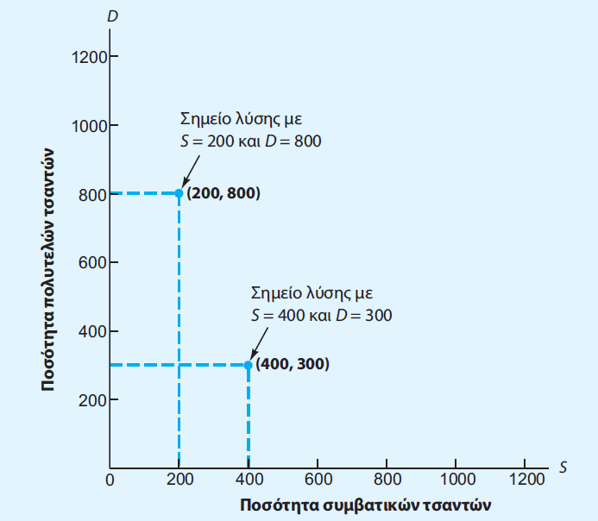
2.2 ΓΡΑΦΙΚΗ ΕΠΙΛΥΣΗ ΠΡΟΒΛΗΜΑΤΩΝ
ΔΙΟΙΚΗΤΙΚΗ ΕΠΙΣΤΗΜΗ

Slide 16
2.2 ΓΡΑΦΙΚΗ ΕΠΙΛΥΣΗ ΠΡΟΒΛΗΜΑΤΩΝ
Στη συνέχεια απεικονίζουμε τους περιορισμούς του προβλήματος.
π.χ. για τον Περιορισμό 1(Κοπής και Βαφής):
Αρχικά απεικονίζουμε όλα τα σημεία που ικανοποιούν τη συγκεκριμένη σχέση ως ισότητα (περιοριστική γραμμή) και στη συνέχεια επιλέγοντας ένα τυχαίο σημείο κάτω και ένα επάνω από την περιοριστική γραμμή.
Εάν ένα σημείο λύσης είναι εφικτό ως προς έναν συγκεκριμένο περιορισμό, τότε όλα τα σημεία λύσης από τη συγκεκριμένη πλευρά της περιοριστικής γραμμής είναι εφικτά για τον συγκεκριμένο περιορισμό.
Αντιστοίχως απεικονίζουμε τις εφικτές λύσεις για το σύνολο των περιορισμών.
ΔΙΟΙΚΗΤΙΚΗ ΕΠΙΣΤΗΜΗ

Slide 17
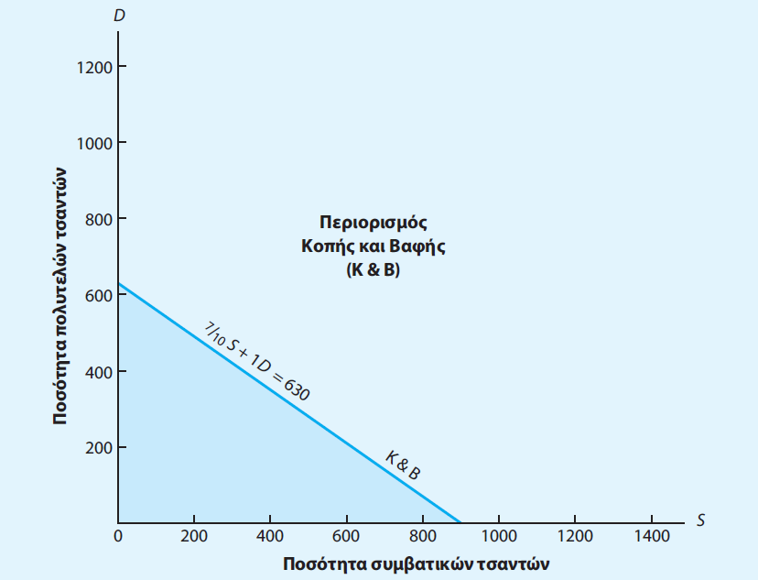
2.2 ΓΡΑΦΙΚΗ ΕΠΙΛΥΣΗ ΠΡΟΒΛΗΜΑΤΩΝ
ΔΙΟΙΚΗΤΙΚΗ ΕΠΙΣΤΗΜΗ

Slide 18
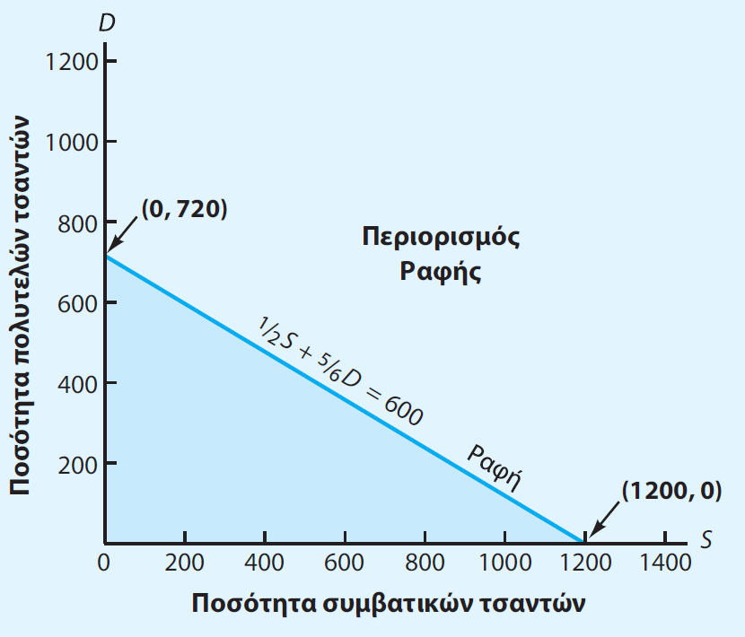
2.2 ΓΡΑΦΙΚΗ ΕΠΙΛΥΣΗ ΠΡΟΒΛΗΜΑΤΩΝ
ΔΙΟΙΚΗΤΙΚΗ ΕΠΙΣΤΗΜΗ

Slide 19
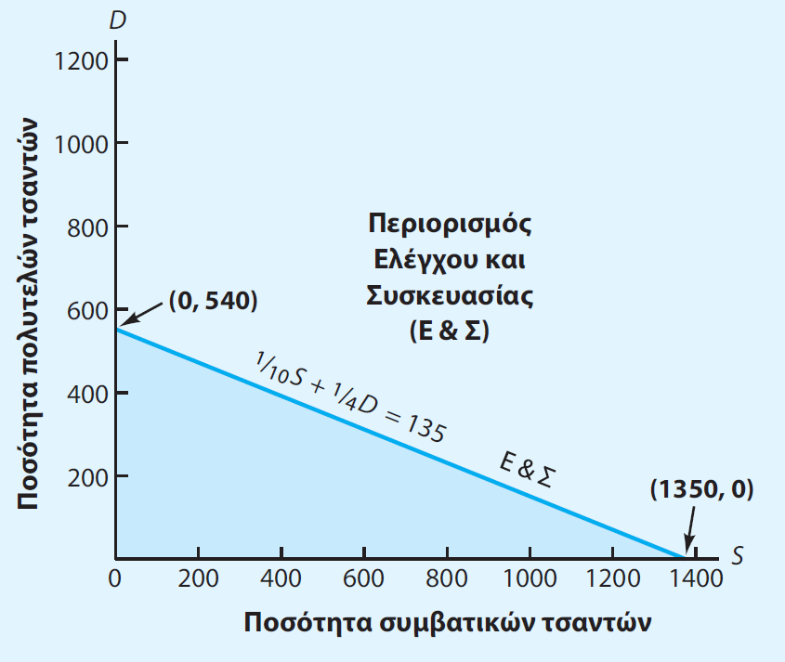
2.2 ΓΡΑΦΙΚΗ ΕΠΙΛΥΣΗ ΠΡΟΒΛΗΜΑΤΩΝ
ΔΙΟΙΚΗΤΙΚΗ ΕΠΙΣΤΗΜΗ

Slide 20
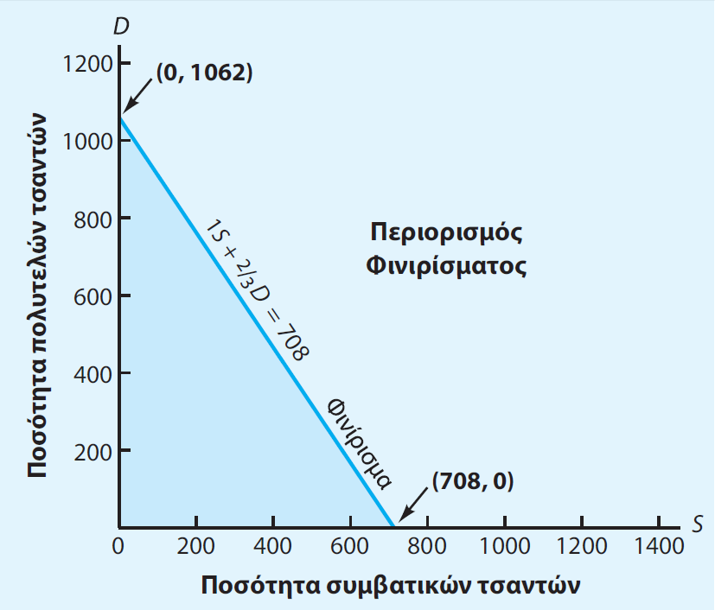
2.2 ΓΡΑΦΙΚΗ ΕΠΙΛΥΣΗ ΠΡΟΒΛΗΜΑΤΩΝ
ΔΙΟΙΚΗΤΙΚΗ ΕΠΙΣΤΗΜΗ

Slide 21
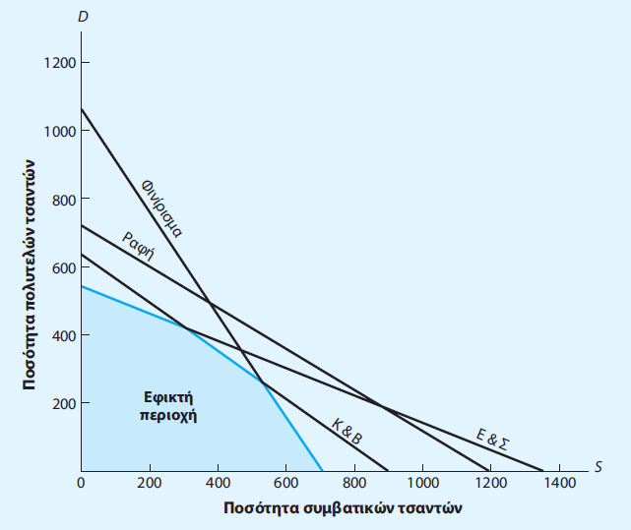
2.2 ΓΡΑΦΙΚΗ ΕΠΙΛΥΣΗ ΠΡΟΒΛΗΜΑΤΩΝ
Συγκεντρώνουμε όλους τους περιορισμούς σε ένα γράφημα και καθορίζουμε την εφικτή περιοχή.
ΔΙΟΙΚΗΤΙΚΗ ΕΠΙΣΤΗΜΗ

Slide 22
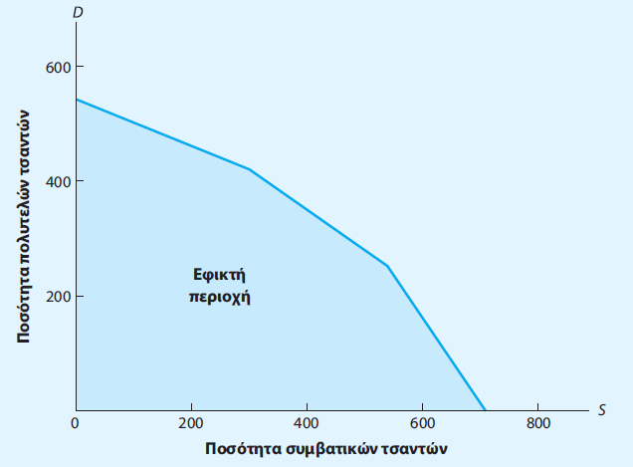
2.2 ΓΡΑΦΙΚΗ ΕΠΙΛΥΣΗ ΠΡΟΒΛΗΜΑΤΩΝ
ΔΙΟΙΚΗΤΙΚΗ ΕΠΙΣΤΗΜΗ

Slide 23
2.3 ΑΚΡΑΙΑ ΣΗΜΕΙΑ ΚΑΙ ΒΕΛΤΙΣΤΗ ΛΥΣΗ
Οι κορυφές ή «γωνίες» της εφικτής περιοχής ονομάζονται ακραία σημεία
Η βέλτιστη λύση ενός προβλήματος γραμμικού προγραμματισμού εντοπίζεται σε ένα από τα ακραία σημεία της εφικτής περιοχής. Συνεπώς για τον προσδιορισμό της βέλτιστης λύσης δεν απαιτείται η εξέταση του συνόλου των σημείων της εφικτής περιοχής, αλλά μόνο των ακραίων σημείων.
ΔΙΟΙΚΗΤΙΚΗ ΕΠΙΣΤΗΜΗ

Slide 24
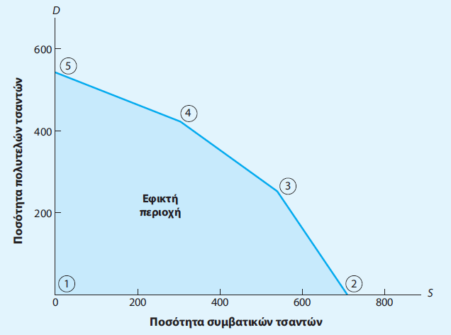
2.3 ΑΚΡΑΙΑ ΣΗΜΕΙΑ ΚΑΙ ΒΕΛΤΙΣΤΗ ΛΥΣΗ
Τα 5 ακραία σημεία για το πρόβλημα της Par Inc.
ΔΙΟΙΚΗΤΙΚΗ ΕΠΙΣΤΗΜΗ

Slide 25
2.2 ΓΡΑΦΙΚΗ ΕΠΙΛΥΣΗ ΠΡΟΒΛΗΜΑΤΩΝ
Παρατηρούμε ότι το σημείο της βέλτιστης λύσης βρίσκεται στην τομή των περιοριστικών γραμμών κοπής και βαφής και φινιρίσματος.
Δηλαδή, η βέλτιστη λύση βρίσκεται ταυτόχρονα επί της γραμμής κοπής και βαφής:
και της γραμμής φινιρίσματος:
Επιλύοντας το σύστημα δύο εξισώσεων – δύο αγνώστων λαμβάνουμε το ακριβές σημείο της βέλτιστης λύσης:
(S = 540, D = 252)
ΔΙΟΙΚΗΤΙΚΗ ΕΠΙΣΤΗΜΗ

Slide 26
2.2 ΓΡΑΦΙΚΗ ΕΠΙΛΥΣΗ ΠΡΟΒΛΗΜΑΤΩΝ
Χαλαρές μεταβλητές
Αντικαθιστώντας τις τιμές της βέλτιστης λύσης (S=540, D=252) στους περιορισμούς του γραμμικού προβλήματος λαμβάνουμε τις απαιτούμενες ώρες εργασίας και συνεπώς και τις αχρησιμοποίητες ώρες ανά τμήμα.
Ο όρος χαλαρή τιμή (Slack) χρησιμοποιείται για να περιγράψει τις αχρησιμοποίητες αυτές ώρες.
ΔΙΟΙΚΗΤΙΚΗ ΕΠΙΣΤΗΜΗ

Slide 27
2.5 ΑΠΛΟ ΠΡΟΒΛΗΜΑ ΕΛΑΧΙΣΤΟΠΟΙΗΣΗΣ (M&D CHEMICALS)
Η M&D Chemicals παράγει δύο προϊόντα τα οποία πωλούνται ως πρώτη ύλη σε βιομηχανίες παρασκευής σαπουνιών και απορρυπαντικών.
Εκτιμήθηκε ότι συνολικά η παραγωγή των προϊόντων Α και Β πρέπει να ανέρχεται κατ’ ελάχιστο σε 350 λίτρα.
Η παραγωγή οφείλει να καλύψει μια συγκεκριμένη παραγγελία ύψους 125 λίτρων προϊόντος Α.
Το προϊόν Α απαιτεί χρόνο επεξεργασίας 2 ωρών/λίτρο και το προϊόν Β 1 ώρα/λίτρο.
Οι διαθέσιμες ώρες επεξεργασίας για τον επόμενο μήνα ανέρχονται σε 600.
Το κόστος παραγωγής ανά λίτρο ανέρχεται σε $2 για το προϊόν Α και $3 για το προϊόν Β.
ΔΙΟΙΚΗΤΙΚΗ ΕΠΙΣΤΗΜΗ

Slide 28
2.5 ΑΠΛΟ ΠΡΟΒΛΗΜΑ ΕΛΑΧΙΣΤΟΠΟΙΗΣΗΣ (M&D CHEMICALS)
Στόχος
Στόχος της M&D είναι η ελαχιστοποίηση του συνολικού κόστους παραγωγής.
Περιορισμοί
κάλυψη παραγγελίας ύψους 125 λίτρων προϊόντος Α.
η παραγωγή των προϊόντων Α και Β πρέπει να ανέρχεται κατ’ ελάχιστο σε 350 λίτρα.
Οι διαθέσιμες ώρες επεξεργασίας για τον επόμενο μήνα ανέρχονται σε 600.
ΔΙΟΙΚΗΤΙΚΗ ΕΠΙΣΤΗΜΗ

Slide 29
2.5 ΑΠΛΟ ΠΡΟΒΛΗΜΑ ΕΛΑΧΙΣΤΟΠΟΙΗΣΗΣ (M&D CHEMICALS)
Μεταβλητές απόφασης
(1) παραχθείσα ποσότητα του Προϊόντος Α και
(2) παραχθείσα ποσότητα του Προϊόντος Β
Θέτουμε:
Α = ποσότητα σε λίτρα του προϊόντος Α και
Β = ποσότητα σε λίτρα του προϊόντος Β
ΔΙΟΙΚΗΤΙΚΗ ΕΠΙΣΤΗΜΗ

Slide 30
2.5 ΑΠΛΟ ΠΡΟΒΛΗΜΑ ΕΛΑΧΙΣΤΟΠΟΙΗΣΗΣ (M&D CHEMICALS)
Αντικειμενική συνάρτηση
Σύμφωνα με τα δεδομένα του προβλήματος έχουμε:
Κόστος παραγωγής = 2A + 3B
Συνεπώς η αντικειμενική συνάρτηση θα είναι:
Min 2A + 3B
Περιορισμοί
1A ≥ 125
1A + 1B ≥ 350
2A + 1B ≤ 600
ΔΙΟΙΚΗΤΙΚΗ ΕΠΙΣΤΗΜΗ

Slide 31
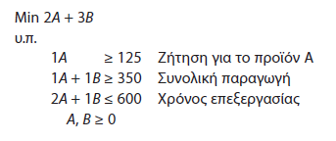
2.5 ΑΠΛΟ ΠΡΟΒΛΗΜΑ ΕΛΑΧΙΣΤΟΠΟΙΗΣΗΣ (M&D CHEMICALS)
Μαθηματική διατύπωση του προβλήματος της Par Inc.
ΔΙΟΙΚΗΤΙΚΗ ΕΠΙΣΤΗΜΗ

Slide 32
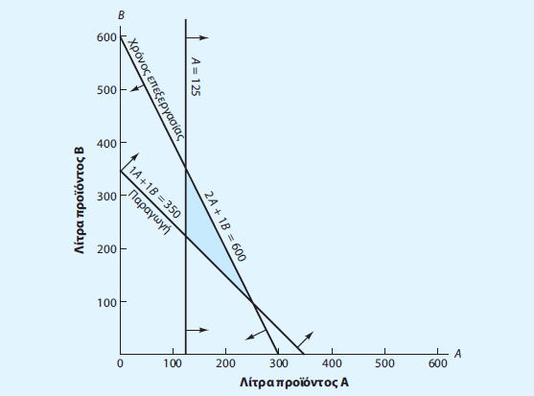
2.5 ΑΠΛΟ ΠΡΟΒΛΗΜΑ ΕΛΑΧΙΣΤΟΠΟΙΗΣΗΣ (M&D CHEMICALS)
Εφικτή περιοχή
ΔΙΟΙΚΗΤΙΚΗ ΕΠΙΣΤΗΜΗ

Slide 33
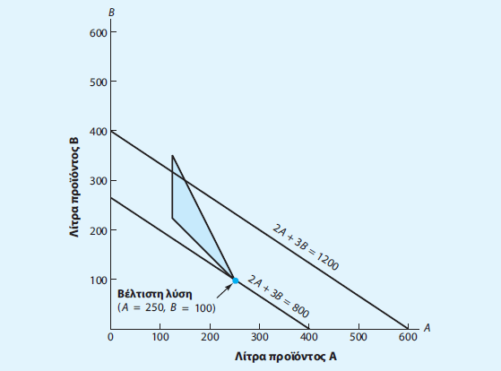
2.5 ΑΠΛΟ ΠΡΟΒΛΗΜΑ ΕΛΑΧΙΣΤΟΠΟΙΗΣΗΣ (M&D CHEMICALS)
Γραφική επίλυση
ΔΙΟΙΚΗΤΙΚΗ ΕΠΙΣΤΗΜΗ

Slide 34
2.5 ΑΠΛΟ ΠΡΟΒΛΗΜΑ ΕΛΑΧΙΣΤΟΠΟΙΗΣΗΣ (M&D CHEMICALS)
Πλεονασματικές μεταβλητές
Αντικαθιστώντας τις τιμές της βέλτιστης λύσης (Α=250, D=100) στους περιορισμούς του προβλήματος διαπιστώνουμε ότι:
Η συνολική παραγωγή ισούται με την ελάχιστη δυνατή παραγωή των 350 λίτρων.
Η συνολική παραγωγή (350 λίτρα) επιτεύχθηκε χρησιμοποιώντας όλο τον διαθέσιμο χρόνο παραγωγής (600 ώρες).
Η παραγωγή 250 λίτρων του προϊόντος Α καλύπτει την απαίτηση της συγκεκριμένης παραγγελίας και μάλιστα την υπερβαίνει κατά 125 λίτρα. (κάθε επιπλέον ποσότητα ως προς ένα περιορισμό της μορφής «≥» αναφέρεται ως πλεόνασμα).
ΔΙΟΙΚΗΤΙΚΗ ΕΠΙΣΤΗΜΗ

Slide 35
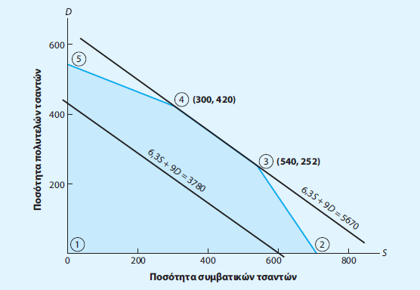
2.6 ΕΙΔΙΚΕΣ ΠΕΡΙΠΤΩΣΕΙΣ
Εναλλακτικές βέλτιστες λύσεις:
Κατά τη διαδικασία γραφικής επίλυσης και στην περίπτωση που η γραμμή αντικειμενικής συνάρτησης συμπίπτει με έναν από τους δεσμευτικούς περιορισμούς στο όριο της εφικτής περιοχής, διαπιστώνεται η ύπαρξη εναλλακτικών βέλτιστων λύσεων.
ΔΙΟΙΚΗΤΙΚΗ ΕΠΙΣΤΗΜΗ

Slide 36
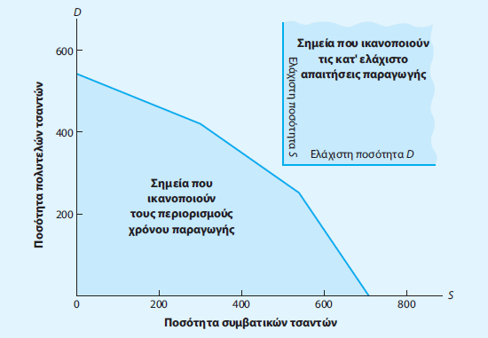
2.6 ΕΙΔΙΚΕΣ ΠΕΡΙΠΤΩΣΕΙΣ
Μη εφικτό πρόβλημα:
Ένα πρόβλημα γραμμικού προγραμματισμού χαρακτηρίζεται ως μη εφικτό όταν δεν υπάρχει λύση η οποία να ικανοποιεί ταυτόχρονα το σύνολο των περιορισμών, συμπεριλαμβανομένων και των περιορισμών μη αρνητικότητας. Σε όρους γραφήματος, αυτό σημαίνει ότι δεν υπάρχει εφικτή περιοχή.
ΔΙΟΙΚΗΤΙΚΗ ΕΠΙΣΤΗΜΗ

Slide 37
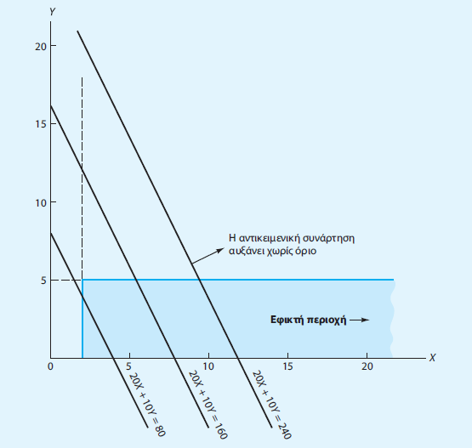
2.6 ΕΙΔΙΚΕΣ ΠΕΡΙΠΤΩΣΕΙΣ
Μη φραγμένη λύση:
Είναι η λύση, η τιμή της οποίας μπορεί να γίνει απείρως μεγάλη χωρίς να παραβιάζει οποιονδήποτε από τους περιορισμούς του προβλήματος.
ΔΙΟΙΚΗΤΙΚΗ ΕΠΙΣΤΗΜΗ

Slide 38
Τέλος 2^{ου} Κεφαλαίου
ΔΙΟΙΚΗΤΙΚΗ ΕΠΙΣΤΗΜΗ

